Slide 1
Аттестация педагогических работников
Заместитель заведующего Калмакова Светлана Владимировна
Педагог-психолог Акулова Анастасия Алексеевна
МАДОУ – детский сад № 222, г. Екатеринбург
Учитель-логопед Карфидова Марина Александровна
МБДОУ – детский сад № 77, г. Екатеринбург

Slide 2
Проверить город Екатеринбург

Slide 4
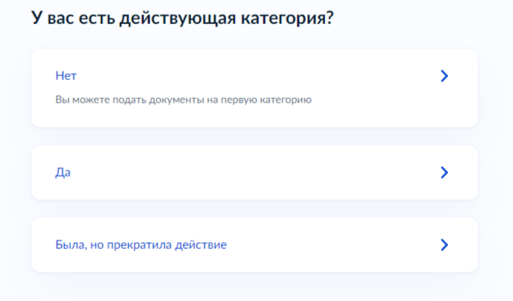
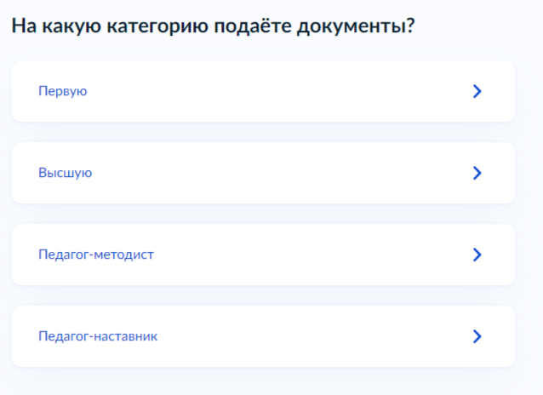
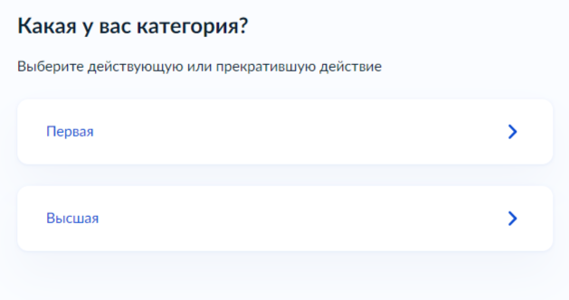

Slide 5
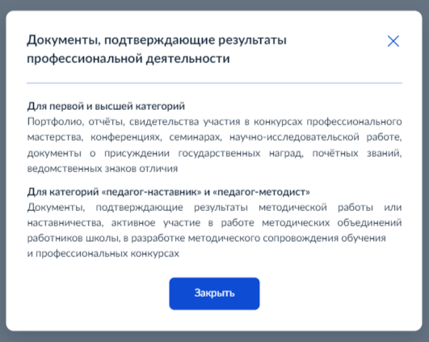

Slide 6
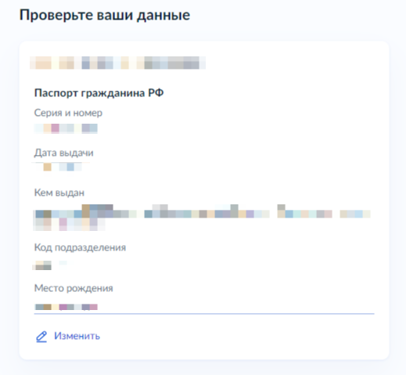
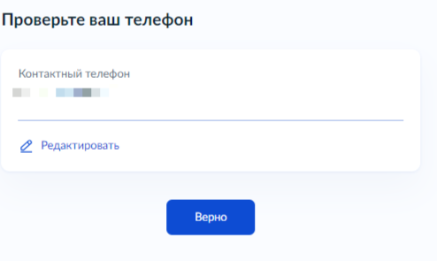
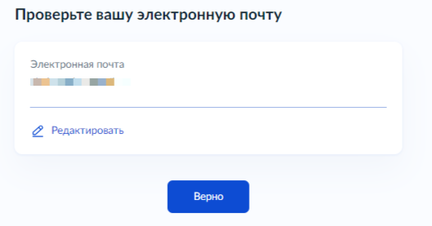

Slide 7
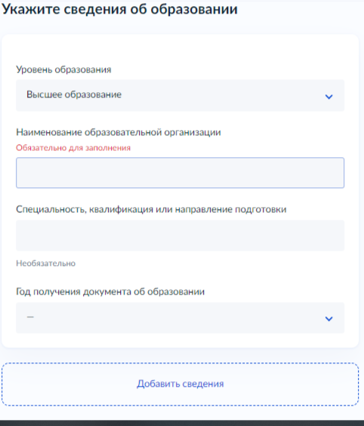

Slide 8
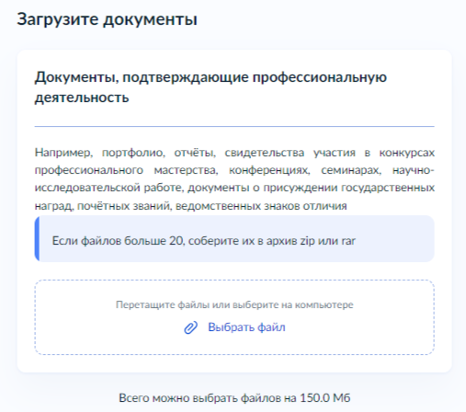

Slide 10
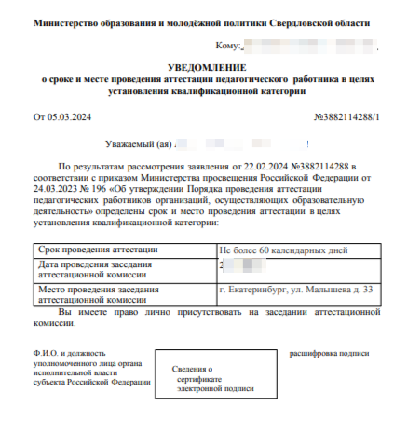
РЕЗУЛЬТАТ ОКАЗАНИЯ УСЛУГИ

Slide 11
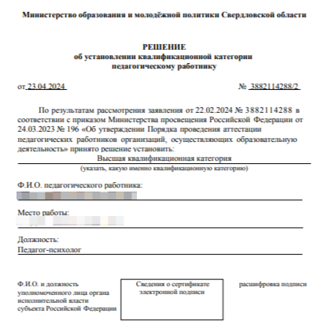

Slide 12
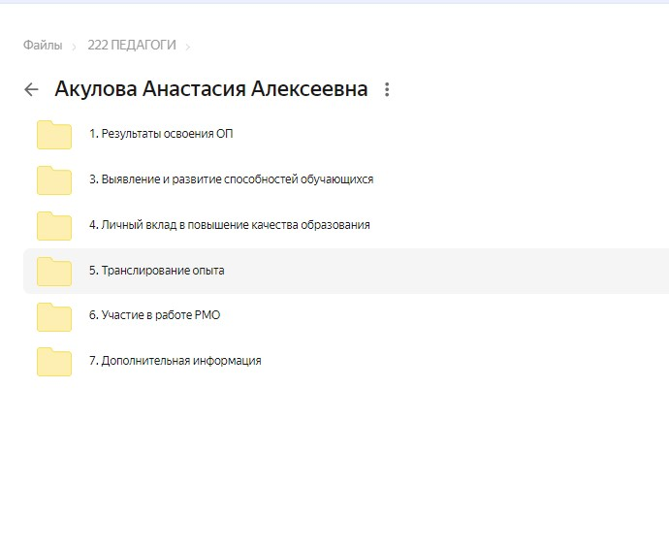
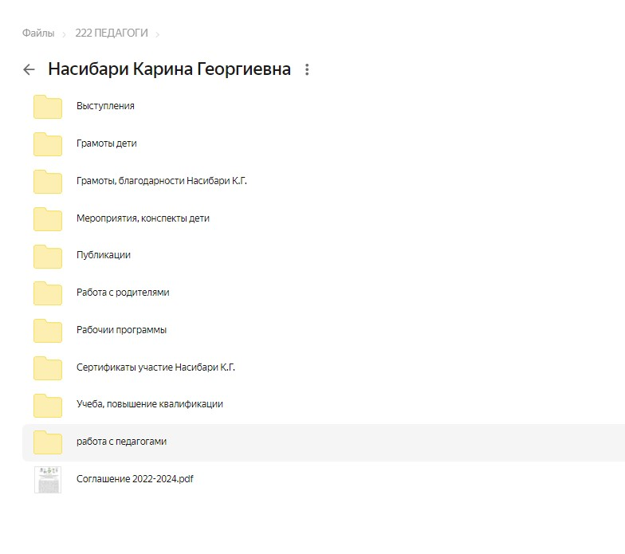

Slide 13
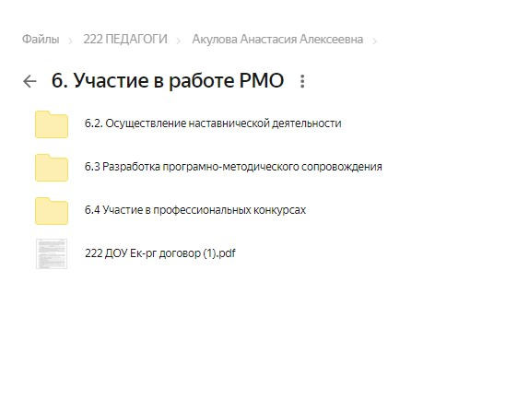

Slide 14
ЭЛЕКТРОННОЕ ПОРТФОЛИО

Slide 15
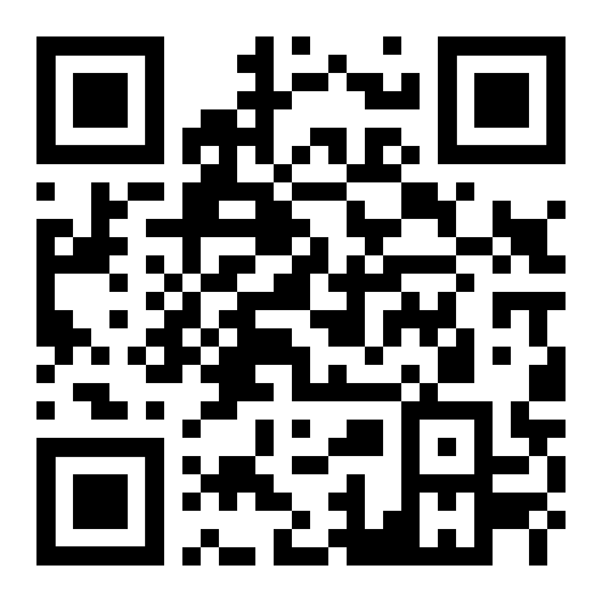
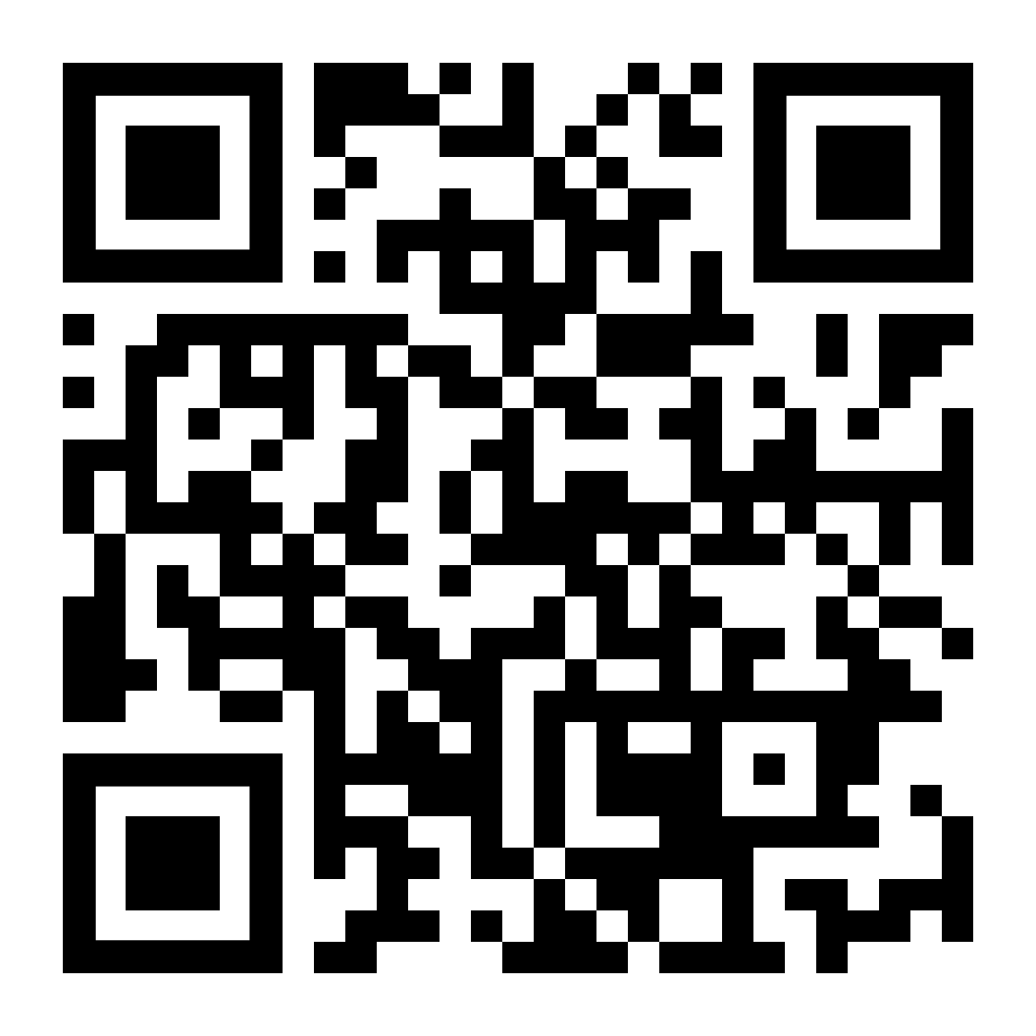
Информационно-аналитическая справка
Критерии оценки

Slide 16
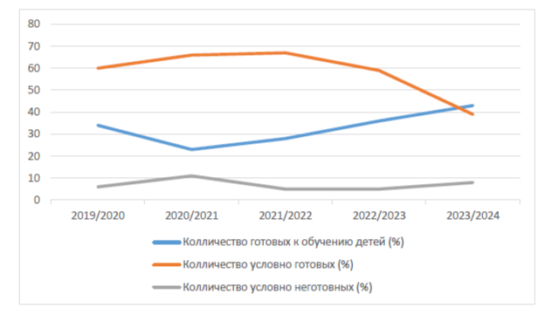
Рабочии программы воспитателя;
Рабочая программа специалиста;
Аналитический отчет;
Статистический отчет.
ВАЖНО!
Используйте графики и таблицы

Slide 18
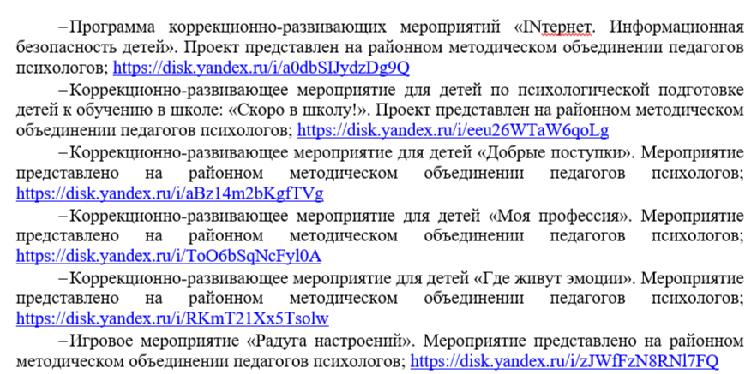
Проекты;
Программы;
Циклы занятий;
Акции…
ВАЖНО!
Укажите где представлено мероприятие

Slide 19
Указ Президента Российской Федерации от 09.11.2022 г. № 809
Патриотизм, социальная солидарность, гражданственность, семья, здоровье, труд и творчество, наука, искусство, природу, человечество.

Slide 21
Диагностические
Здоровьесберегающие технологии
Коррекционно-развивающие технологии
Технология психологического сопровождения детей в период адаптации к условиям ДОУ
Игровые технологии
НОВЫЕ
«Су-джок» терапия;
Мандалотерапия;
Говорящая среда;
Нейрогимастики;
Биззи-борды, антистресс игрушки;
Использование современных технологий, нейросетей.

Slide 22
Использование интерактивных технологий в работе (Smart);
Клипы и видеофильмы;
Презентации информационные и интерактивные;
Создание интерактивных заданий на порталах.
ВАЖНО!
Укажите сайт, где вы транслируете опыт работы и ведете просветительскую деятельность

Slide 24
Документ подтверждающий + материалы (сборники)
Наличие инновационных площадок в ОО

Slide 25
ВАЖНО!
Все должно быть документально подтверждено
Перечни (утвержденных) профессиональных конкурсов:
https://edu.gov.ru/activity/main_activities/talent_support/competitions_for_educators/
https://www.irro.ru/structure/68/
Дополнительный балл только за утвержденные профессиональные конкурсы

